Slide 1

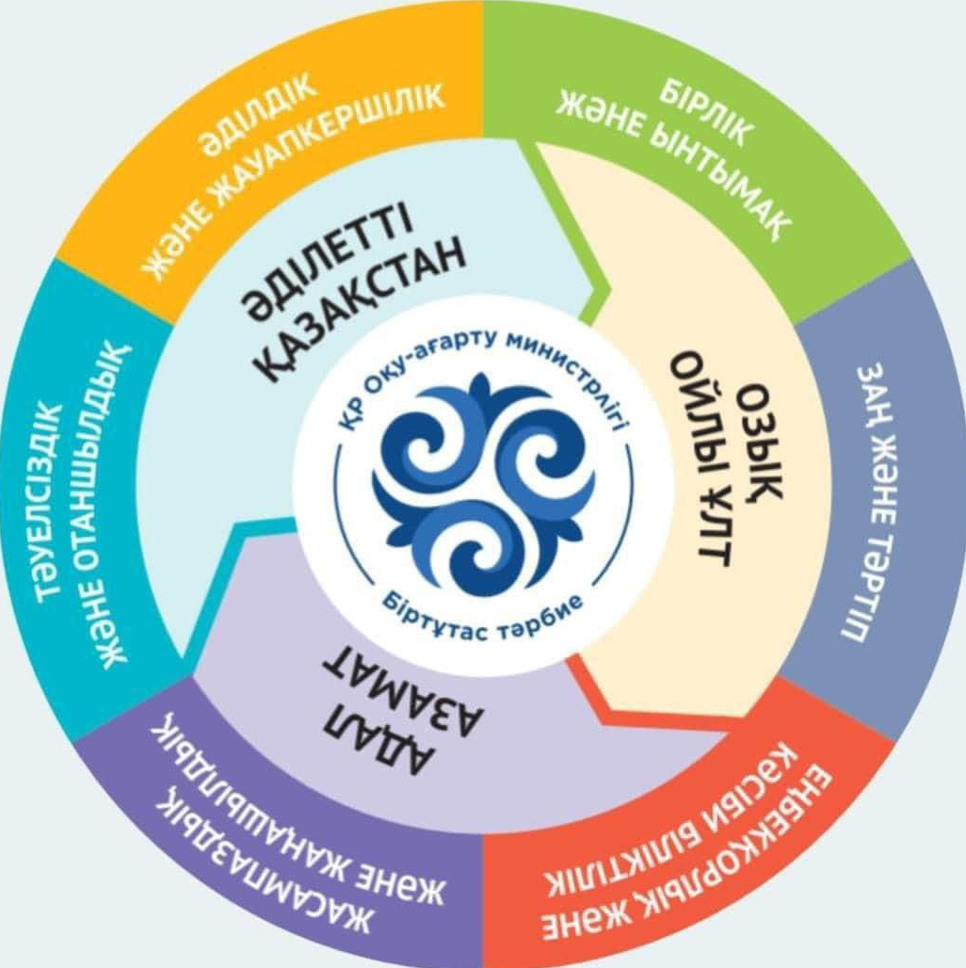





«Үшқатты мектеп-бөбекжай-балабақша кешені» КММ
«SMART BALA»
ЖОБАСЫ БОЙЫНША
ЖҮРГІЗІЛГЕН ЖҰМЫСТАР
Информатика пәнінің мұғалімі: Конырова Д.Н.

Slide 2

«SMART BALA» жобасы және оның маңызы
"Смарт бала" - заманауи білім беру үрдісіне сай,
балалардың жан-жақты дамуын қолдайтын жоба.
Оның мақсаты - инновациялық жобалар конкурсы арқылы құндылықтарды дәріптеу,
жас ұрпаққа ХХІ ғасырдың негізri дағдыларын
меңгерту арқылы бәсекеге қабілетті, саналы тұлға
қалыптастыру. Бұл жоба тек академиялық біліммен шектелмей, оқушылардың интеллектуалдық, шығармашылық және әлеуметтік дағдыларын дамытуға бағытталған.

Slide 3
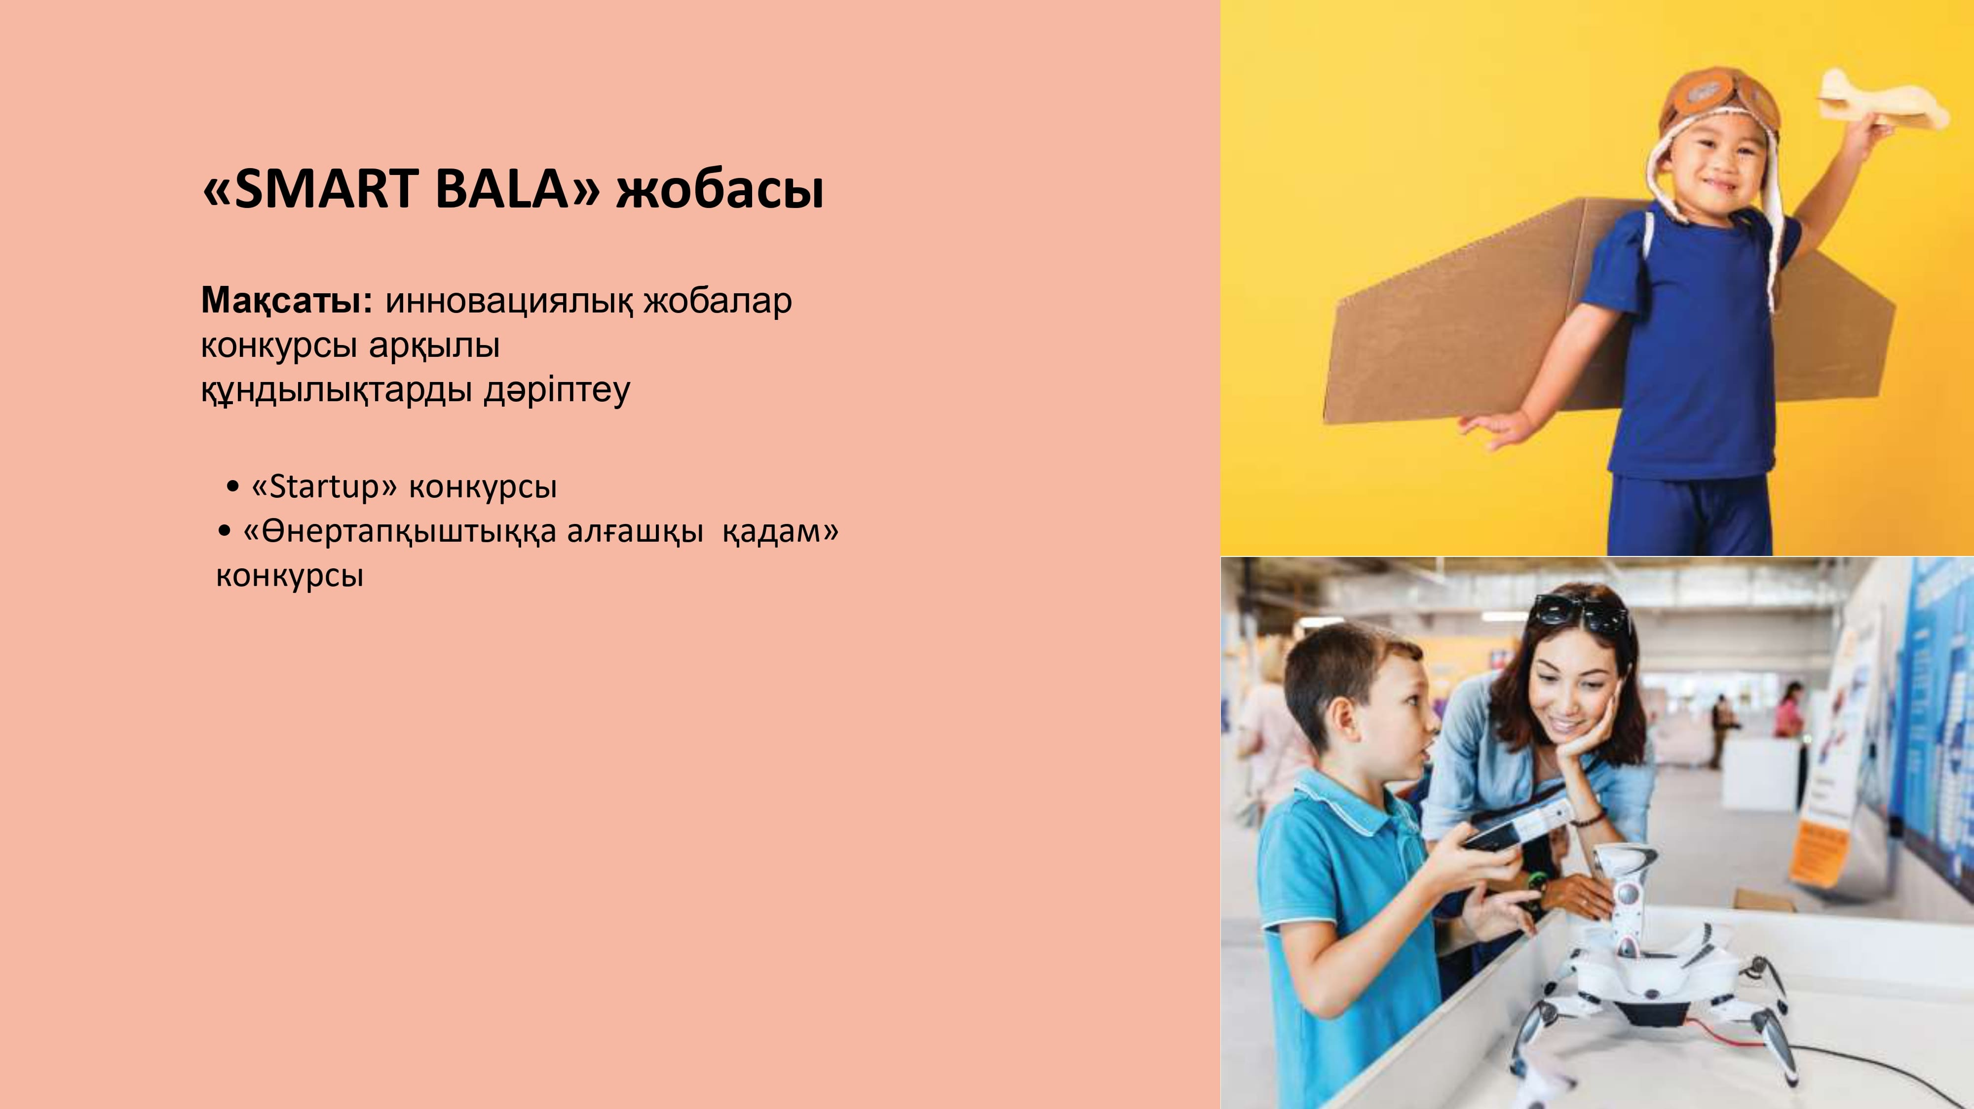
The future has come

Slide 4
«SMART BALA»
"Біртұтас тәрбие" бағдарламасы негізінде
Smart Bala жобасы аясында МАД және 1-11 сыныптар арасында «Startup» конкурсы өтті. МАД және 1-4 сынып оқушылары мұғалімдермен бірігіп қызықты эксперименттер жасап таң қалдырды. 6-11 сынып оқушылары қазіргі кездегі өзекті сұрақтармен жұмыс жасап, жоба ұйымдастырды.

Slide 5
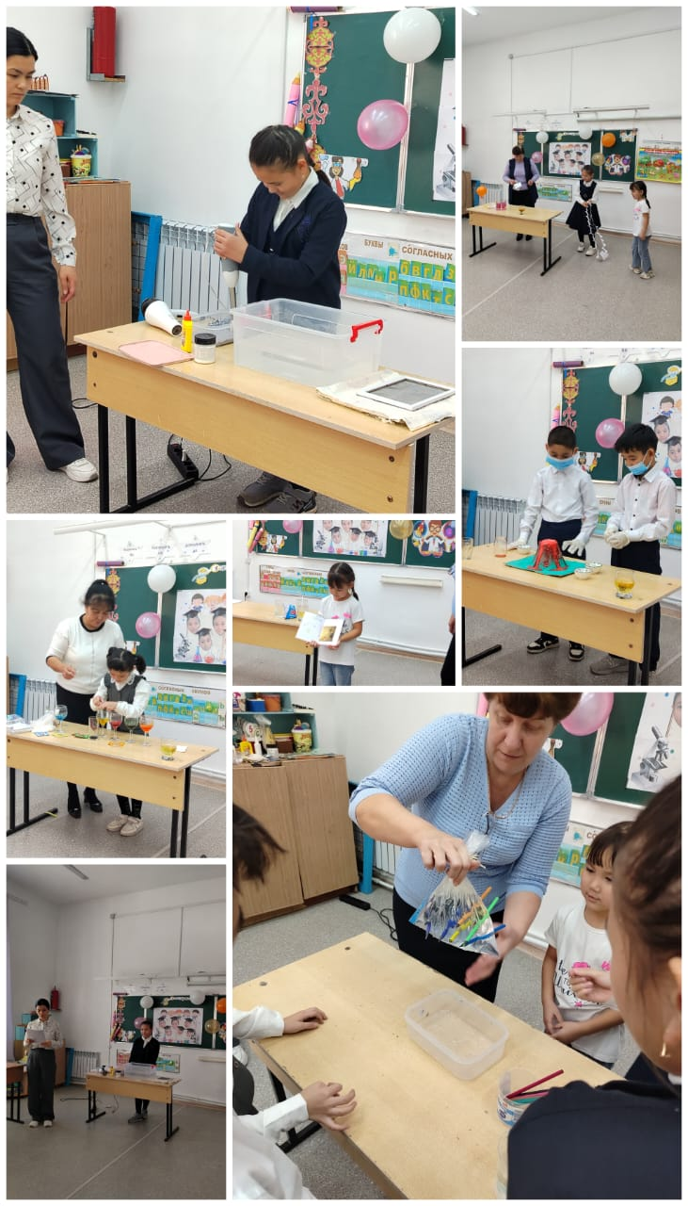
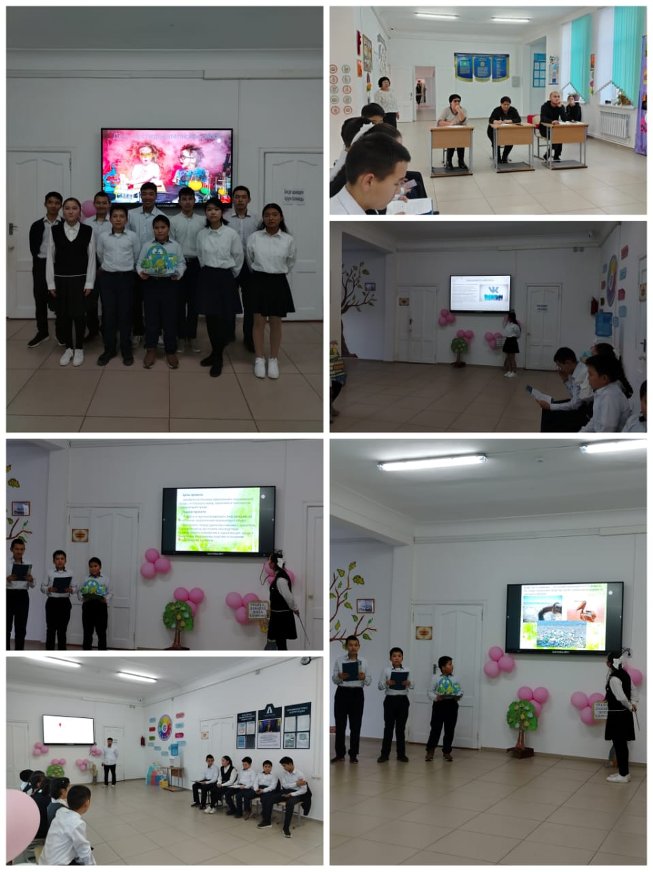
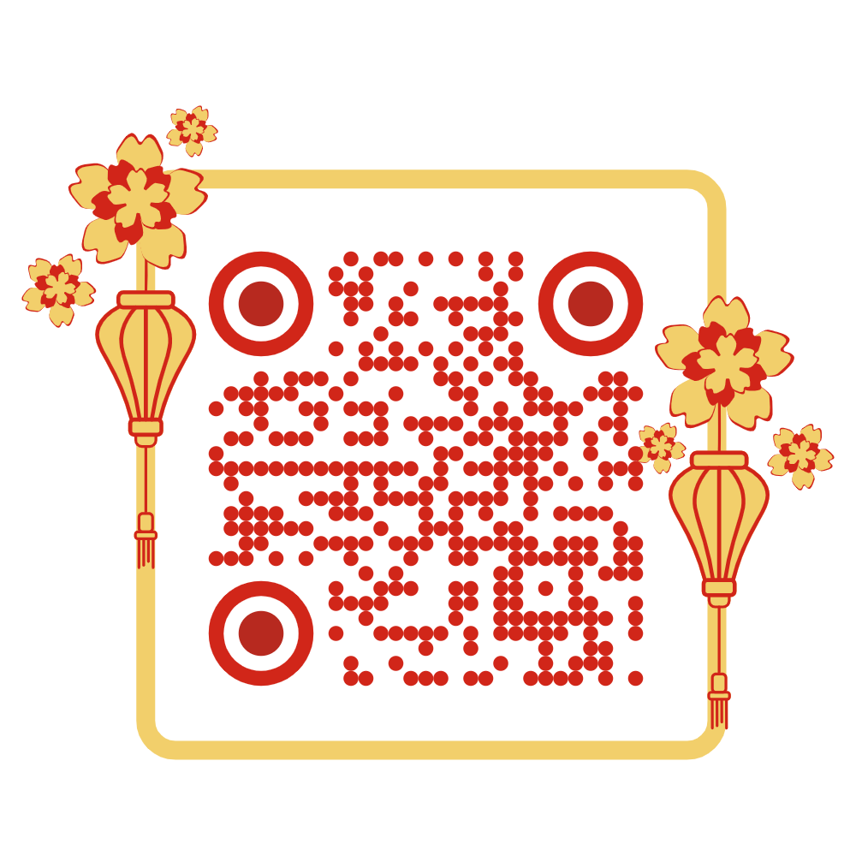

Slide 6

Конкурстын нәтижесі бойынша:
1 орын Таскарина Карина 4 сынып
2 орын: Таскарина Алина 3 сынып
Бактыбаева Асылжан 3 сынып
Сагинтаев Жалгас 3 сынып
Пердебаев Бекзат 3 сынып
3 орын: Пердебаева Жанерке 1 сынып
6-8 сынып оқушылары
10-11 сынып оқушылары
орындарға иеленген.

Slide 7
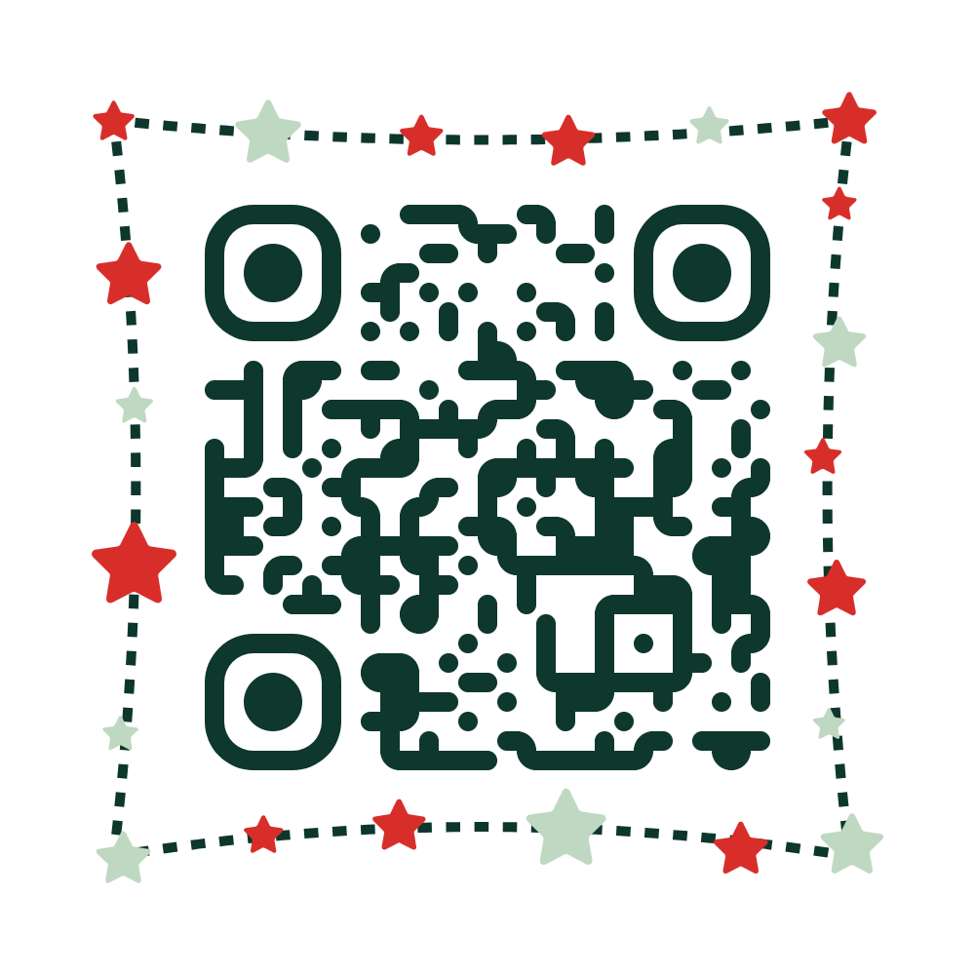
Ағымдағы жылдың 31 қаңтар күні 7-11 сынып арасында «Біртұтас тәрбие» бағдарламасының «Smart Bala» жобасы бойынша «Өнертапқыштыққа алғашқы қадам» конкурсы өткізілді.
Мақсаты: жас дарынды оқушыларды ғылым, техника және инновация саласында шығармашылық ойлауға, жаңа идеяларды жүзеге асыруға ынталандыру.
Бұл конкурс жас ұрпақтың инженерлік және ғылыми қабілеттерін дамытуға, оларды жаңашылдық пен өнертапқыштыққа баулуға бағытталған. Сондай-ақ, қатысушылар конкурс барысында өздерінің инновациялық жобаларын таныстырып, түрлі салаларда қолдануға болатын жаңа шешімдер ұсына білді.

Slide 8
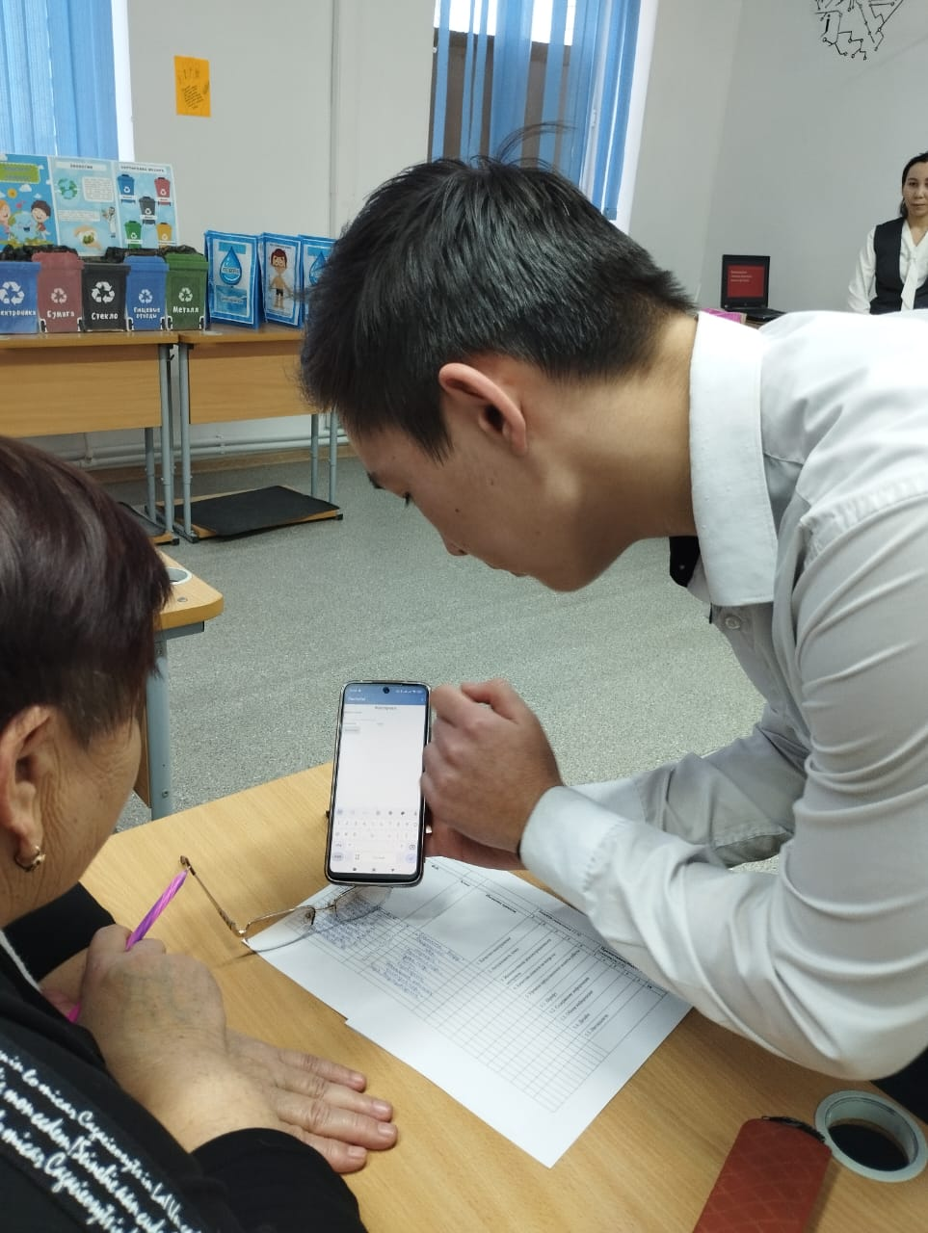
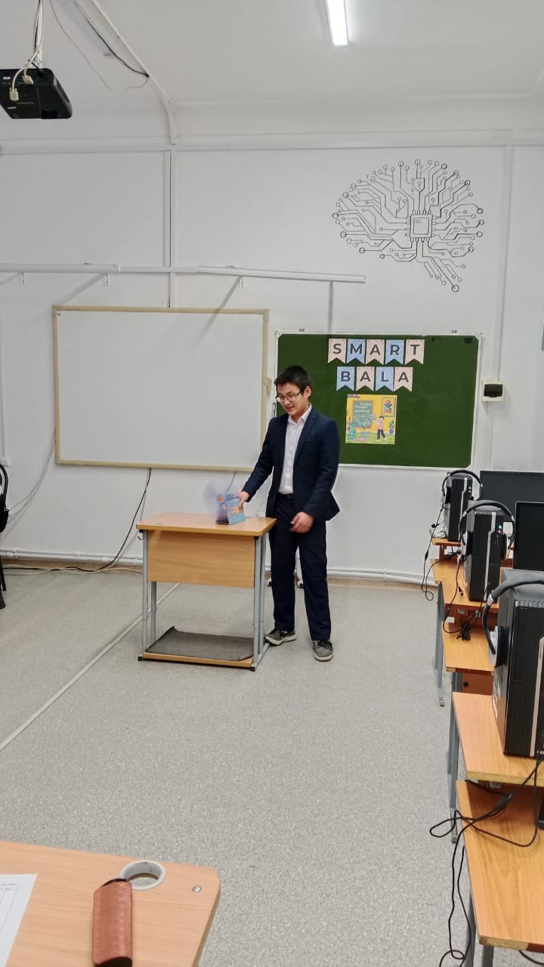
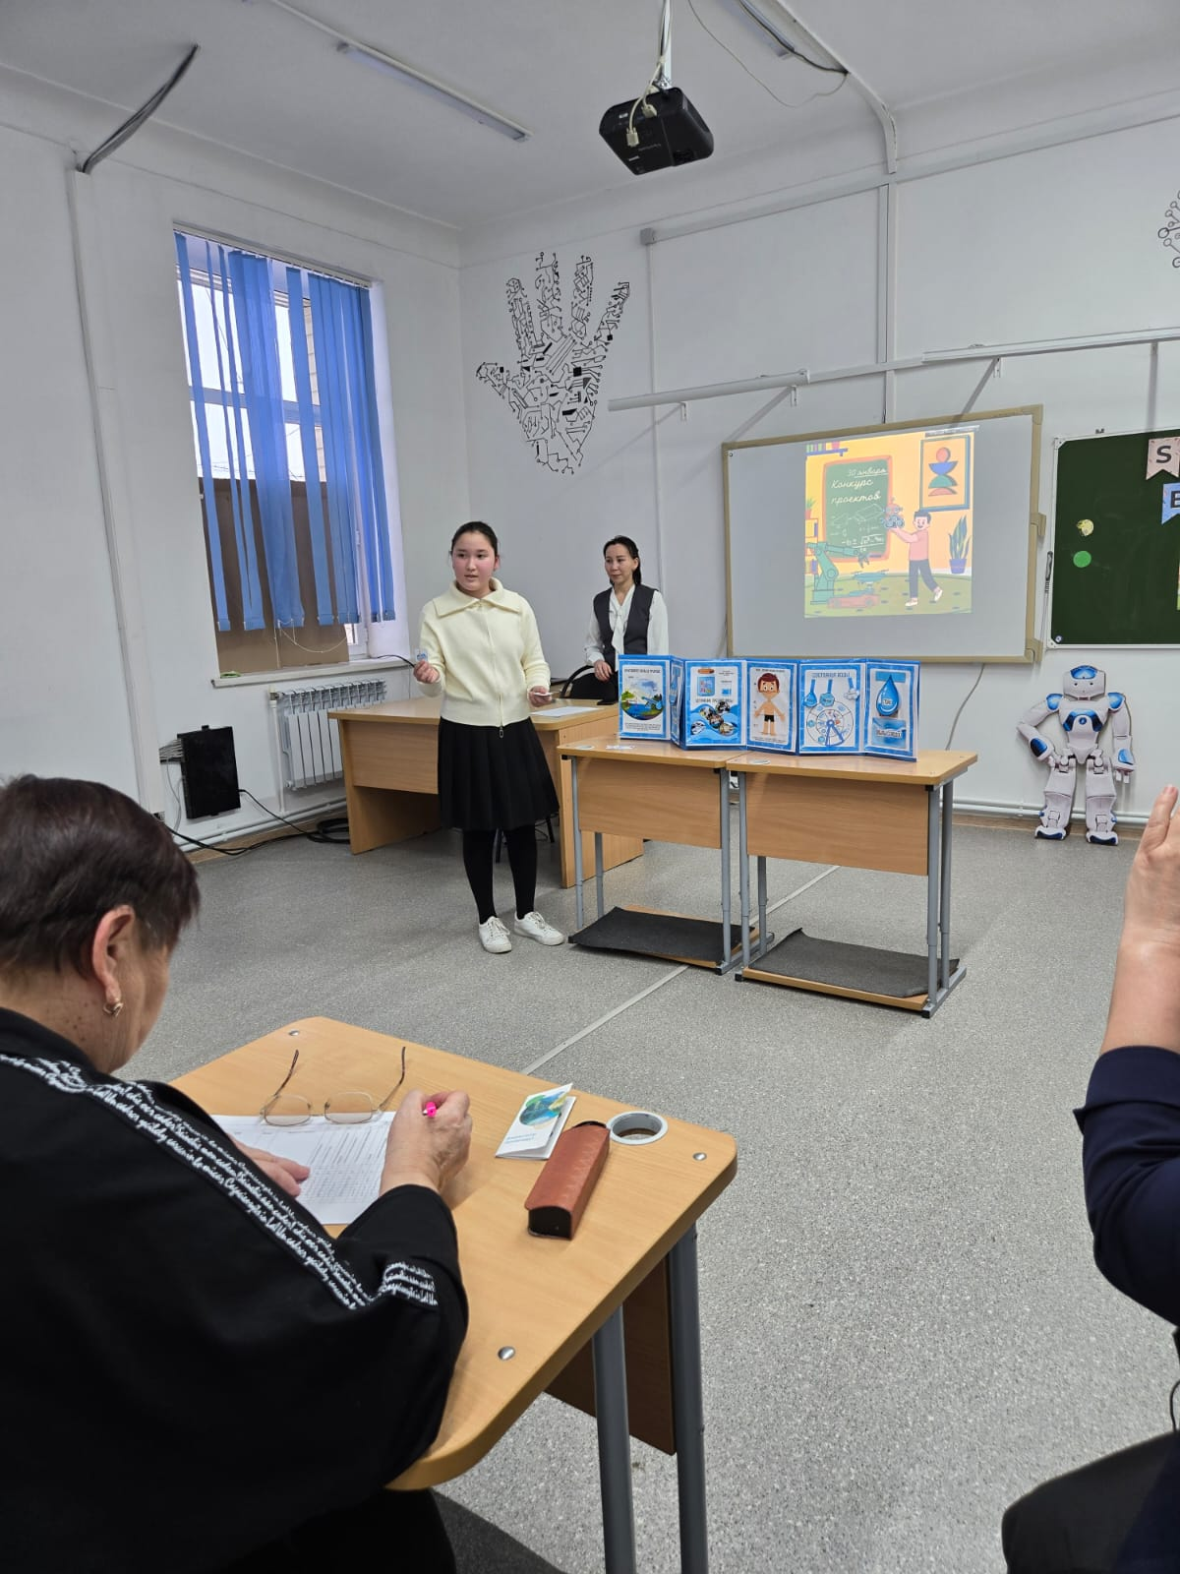
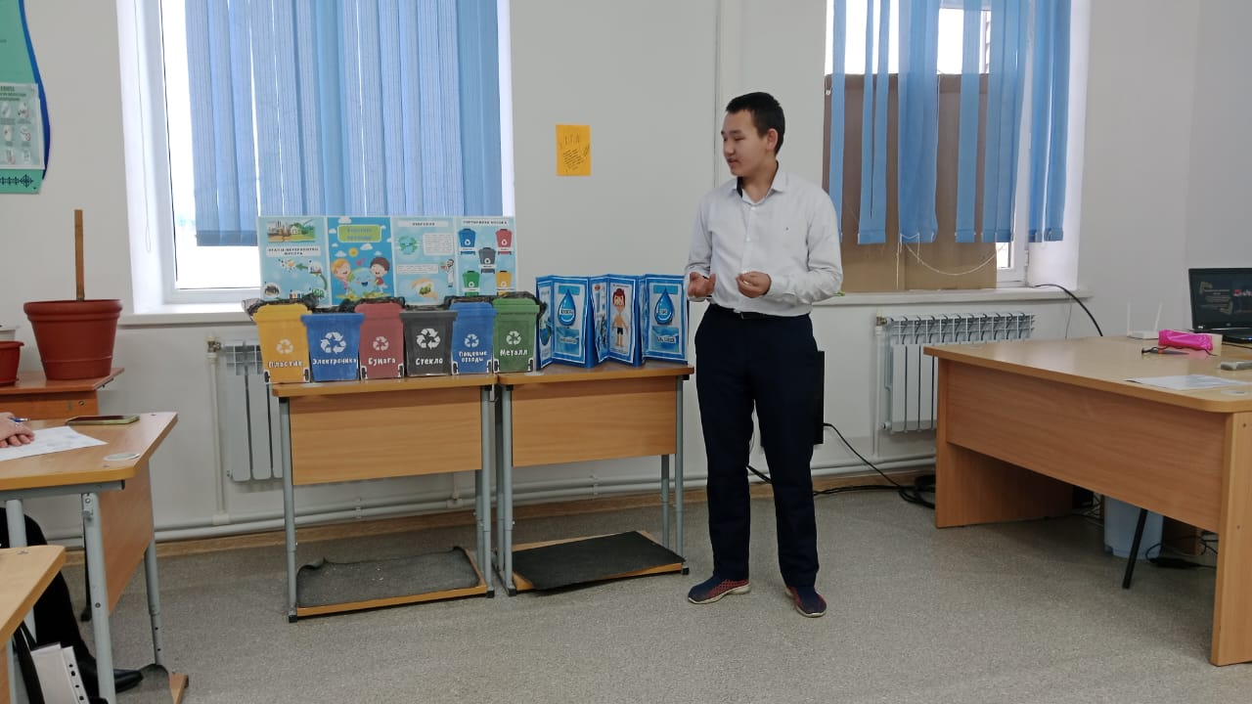
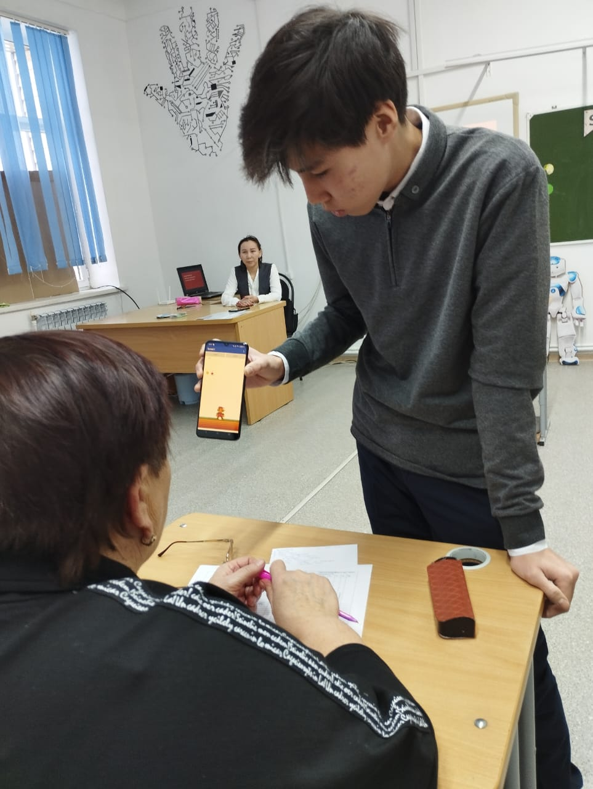
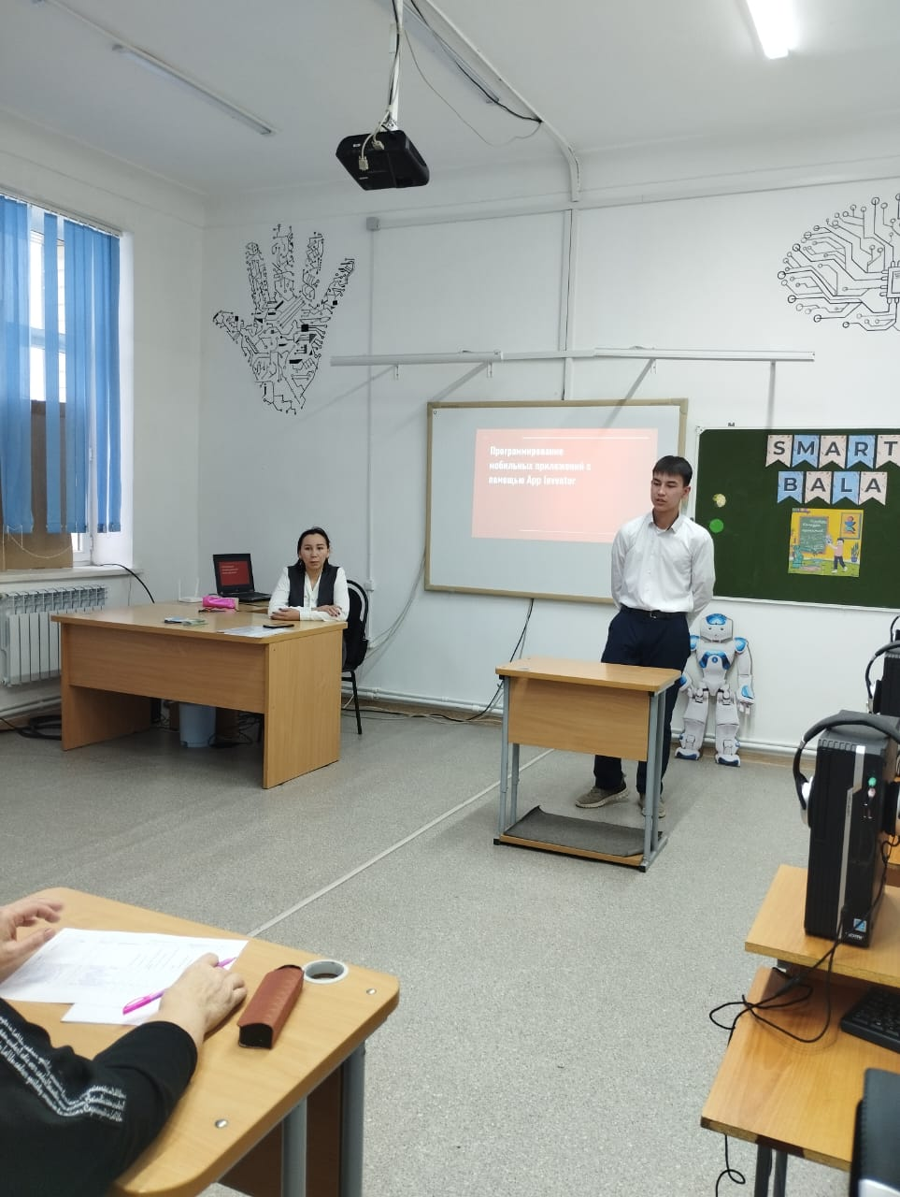
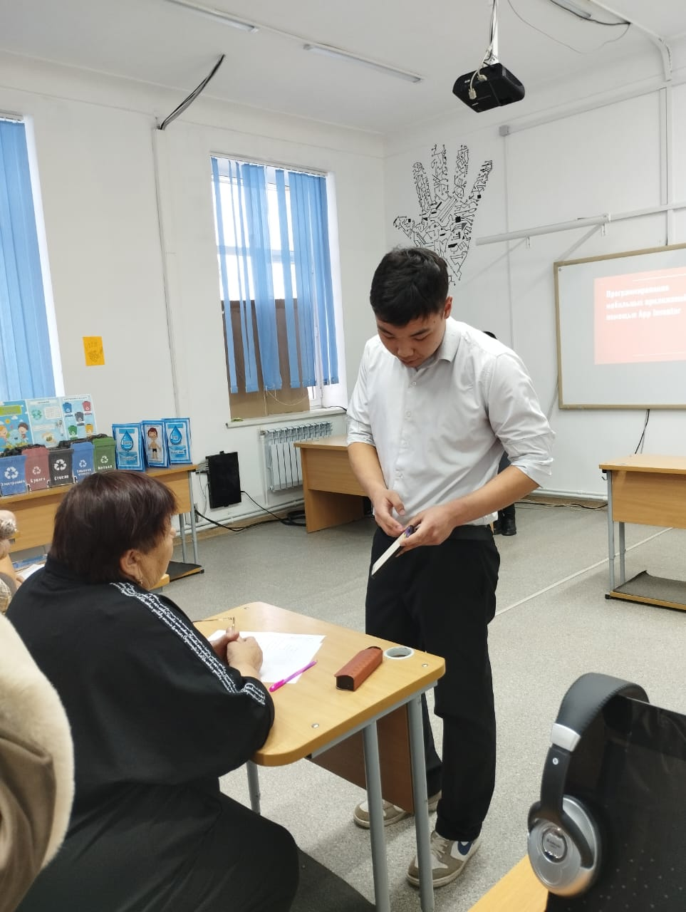

Slide 9
РАХМЕТ

